Slide 1
FKB CAMPUS · FIRMENKUNDENAKADEMIE · VA04
Wiedervorlage, Fristen und Datenqualität steuern
Termine im Griff, Daten sauber – das Portfolio aktiv überwachen
KOMPETENZFELD
KOMPETENZSTUFE
VERSION
K-A02 Systeme & Prozesse
Eigenständige Assistenz
v0.1
FKB Campus · 2026
Trainer-Präsentation

Slide 2
ÜBERBLICK · VA04
Worum geht es heute
Fristen und Datenqualität entscheiden im Innendienst über Risiko und Beratungsqualität: Eine übersehene Offenlegungsfrist oder veraltete Stammdaten kosten Zeit, Geld und Vertrauen.
Aufbauend auf der agree-Nutzung lernen Sie, ein systematisches Wiedervorlage- und Fristensystem zu führen, kritische Fristen zu priorisieren und Datenqualitätsmängel zu erkennen und zu bereinigen.
Danach überwachen Sie Ihr Portfolio aktiv, statt nur zu reagieren.
FKB Campus · VA04

Slide 3
LERNZIELE · VA04
Was Sie heute mitnehmen
▸ Ein systematisches Wiedervorlage- und Fristensystem in agree führen
▸ Kritische Fristen (Offenlegung, Sicherheiten, Befristungen) erkennen und priorisieren
▸ Datenqualitätsmängel im Bestand erkennen und bereinigen
▸ Einen wiederkehrenden Datenpflege- und Fristenprozess für das eigene Portfolio aufsetzen
▸ Die Folgen schlechter Datenqualität für Beratung und Risiko ableiten
FKB Campus · VA04

Slide 4
AGENDA · VA04
So läuft das Modul
00:00–00:05 Begrüßung & Einstieg · Plenum
00:05–00:20 Theorie-Input 1: Fristen · Kurzvortrag + Folie/Flipchart
00:20–00:30 Theorie-Input 2: Datenqualität · Kurzvortrag + aktivierendes Fragen
00:30–00:35 Fallübergabe · Plenum
00:35–00:50 AB-1 & AB-2 in Einzelarbeit · Einzelarbeit
00:50–01:05 Plenumsbesprechung AB-1/AB-2 · Moderierte Diskussion
01:05–01:15 AB-3 & AB-4 · Einzel-/Partnerarbeit + Plenum
01:15–01:25 Reflexion & Transfer · Plenumsgespräch
01:25–01:30 Abschluss & Ausblick · Plenum
FKB Campus · VA04
Notes:
Agenda aus dem Ablaufplan (Sektion 3.1). Timing und Pausen siehe Trainerhandbuch.

Slide 5
00:05–00:20
Theorie-Input 1
Fristen richtig priorisieren – Risikoart schlägt Zeitnähe.
FKB Campus · VA04
Notes:
Einstieg „die Übersicht": vor einzelnen Wiedervorlagen braucht die Assistenz den Portfolio-Blick (agree-Auswertung aller § 18-pflichtigen Engagements mit offenen Fristen). Aufruf hausindividuell im Transfer klären.

Slide 6
VA04 · INHALT
Fristen im Innendienst: Typen und Priorität
→ Alles ins System – mit Frist und Verantwortlichem – und regelmäßig durchgehen. Risikoart schlägt Zeitnähe.
▸ Vier Fristentypen: Offenlegung (§ 18 KWG), Sicherheiten, Vertrag/Konditionen, Auflagen.
▸ Priorität 1 ist immer der § 18-Offenlegungsbefund – regulatorisch kritisch, unabhängig von der Restlaufzeit.
▸ Bei Überfälligkeit besteht Meldepflicht an die Marktfolge.
FKB Campus · VA04
Notes:
Priorisierungsregel explizit machen: ein § 18-Befund schlägt eine zeitlich nähere, aber weniger kritische Frist. Zinsbindungsende zugleich als Vertriebsanlass markieren.

Slide 7

VA04 · SCHAUBILD
Fristen priorisieren: Risikoart schlägt Zeitnähe
FKB Campus · VA04
Schaubild

Slide 8
00:20–00:30
Theorie-Input 2
Datenqualität sichern – und die eigene Berechtigungstiefe kennen.
FKB Campus · VA04

Slide 9
VA04 · INHALT
Datenqualität und Berechtigungstiefe
→ Aus schlechten Daten entstehen schlechte Entscheidungen – saubere Stammdaten sind die Rohstoffbasis für die Vertriebsarbeit (Brücke zu VA09).
TYPISCHE MÄNGELBILDER
▸ Postrückläufer, veralteter Ansprechpartner, falscher Branchenschlüssel.
WAS DARF ICH SELBST ÄNDERN?
▸ Meist erlaubt: Adresse, Ansprechpartner, Telefon, interne Vermerke.
▸ Immer Freigabe: Rating-Merkmale, Risikoklasse, Kreditnehmereinheit, Grundpfandrechtswerte.
FKB Campus · VA04
Notes:
Berechtigungstiefe ist hausindividuell. Im Zweifel klären, nicht selbst ändern – alles mit Bezug zur Kreditentscheidung ist tabu.

Slide 10
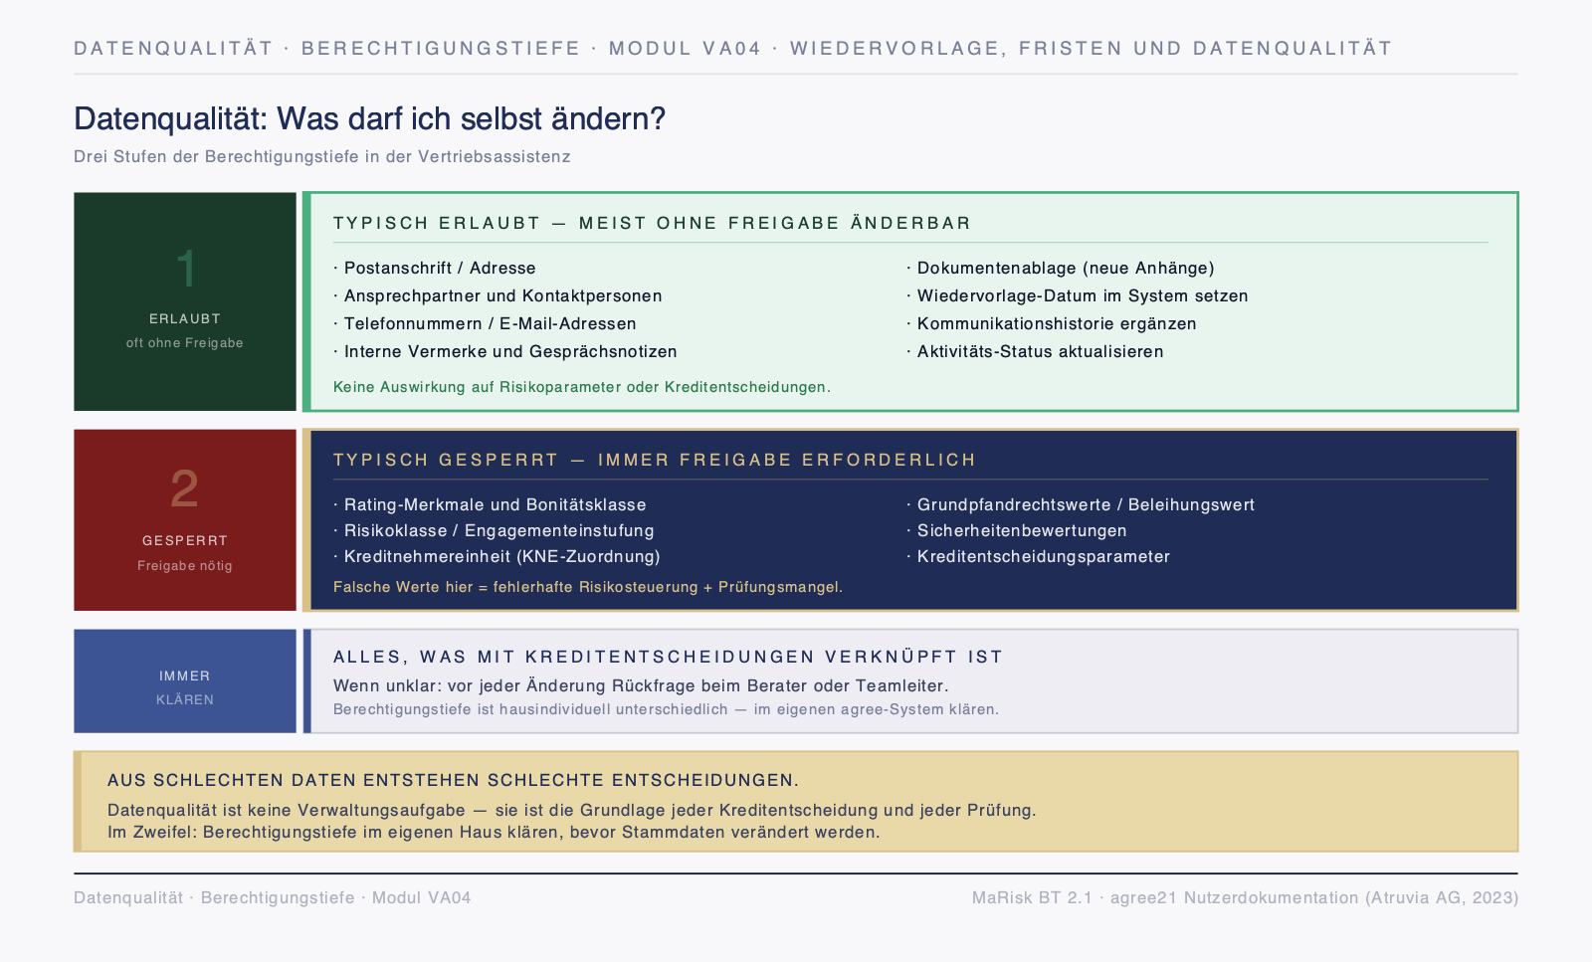
VA04 · SCHAUBILD
Datenqualität: Was darf ich selbst ändern?
FKB Campus · VA04
Schaubild

Slide 11
00:30–01:20
Fallübergabe & Fallarbeit
Vier Kunden, vier Befunde – in welcher Reihenfolge bearbeiten Sie sie?
FKB Campus · VA04

Slide 12
VA04 · INHALT
Praxisfall: Portfolio-Ausschnitt
VIER BEFUNDE AUF IHREM TISCH
▸ Handel Musterregion GmbH: § 18-Jahresabschluss seit 14 Monaten überfällig.
▸ Logistik Musterregion GmbH: Zinsbindung läuft in 6 Wochen aus, keine Wiedervorlage.
▸ Pflege Musterregion GmbH: befristete Bürgschaft, Nachweis fehlt, Frist in 3 Wochen.
▸ Technik Musterregion GmbH: Adresse veraltet (Post kommt zurück), kein Ansprechpartner.
FKB Campus · VA04
Notes:
Aufgabe: die vier Befunde in eine begründete Bearbeitungsreihenfolge bringen. Beobachten: Wer priorisiert nach Risikoart, wer nach Reihenfolge/Zeitnähe?

Slide 13
VA04 · INHALT
Handlungsempfehlung: Befund zu Frist zu Anlass
→ Wenn eine § 18-Offenlegung überfällig ist — dann sofort nachfordern, Wiedervorlage setzen und die Marktfolge informieren (Priorität 1).
→ Wenn eine Zinsbindung oder Befristung ausläuft — dann rechtzeitig Wiedervorlage anlegen und den Berater als Vertriebsanlass informieren.
→ Wenn Post als Rückläufer kommt — dann Adresse über den erlaubten Weg korrigieren und die Quelle der Änderung dokumentieren.
FKB Campus · VA04
Notes:
Kernbotschaft: der § 18-Befund (Handel) ist Priorität 1 – nicht weil er zuerst steht, sondern weil er regulatorisch kritisch ist. Zinsbindung (Logistik) ist Frist UND Vertriebsanlass.

Slide 14
VA04 · ARBEITSBLATT
Praxisfall bearbeiten: priorisieren und steuern
▸ Bringen Sie die vier Befunde in eine begründete Prioritätenreihenfolge (AB-1).
▸ Legen Sie für jeden Befund eine Wiedervorlage mit Frist und Verantwortlichem an (AB-2).
▸ Bereinigen Sie die Stammdaten der Technik Musterregion rechtssicher (AB-3).
▸ Entwerfen Sie Ihren eigenen Prozess: was täglich / wöchentlich / monatlich? (AB-4) – Karte AB-5 als Werkzeug.
→ Bearbeitung im Teilnehmer-Workbook (Arbeitsblatt mit Ausfüllfeldern)
FKB Campus · VA04
Notes:
AB-1 Musterlösung (Trainer-Version)
Reihenfolge: 1. Handel (§ 18 überfällig, Meldepflicht), 2. Pflege (Sicherheiten-Frist 3 Wochen), 3. Logistik (Zinsbindung 6 Wochen, Anlass), 4. Technik (Datenpflege).
Trainer-Hinweis: „rechtssicher" bei AB-3 heißt Änderung über den erlaubten Weg mit dokumentierter Quelle – nicht heimlich überschreiben.

Slide 15
VA04 · INHALT
Prinzip dieses Moduls
→ Eine Frist, die niemand sieht, ist eine Frist, die reißt.
▸ Ein gepflegtes Wiedervorlage-System und saubere Daten verhindern Schäden, bevor sie entstehen.
FKB Campus · VA04
Notes:
Überleitung: Karte AB-5 als Tisch-Werkzeug für morgen. Ausblick VA09 – Vertriebsanlässe aus sauberen Beständen erkennen.

Slide 16
VA04 · INHALT
Reflexionsfragen
▸ Welche Frist würde Sie am meisten ärgern, wenn sie reißt – und wie sichern Sie genau die ab?
▸ Welcher auslaufende Vertrag in Ihrem Portfolio ist zugleich ein Vertriebsanlass?
▸ Bei welcher Datenänderung sind Sie unsicher, ob Sie sie selbst vornehmen dürfen?
FKB Campus · VA04
Notes:
Fragen 1 und 3 im Plenum, ca. 4 Min. je. Transferaufgabe (30 Tage) kurz vorstellen.

